Slide 1
GOBIERNO DEL ESTADO DE COAHUILA DE ZARAGOZA
SECRETARÍA DE EDUCACIÓN PÚBLICA
ESCUELA NORMAL DE EDUCACIÓN PREESCOLAR
TECNOLOGÍAS DIGITALES PARA EL APRENDIZAJE Y LA ENSEÑANZA
NOMBRE DEL TRABAJO
CUENTO
PRESENTADO POR:
ALEJANDRA RUIZ FRAUSTRO
MAESTRO
ALBINO BENJAMÍN RAMÍREZ AGUILAR
SALTILLO, COAHUILA DE ZARAGOZA
OCTUBRE 2023

Slide 2
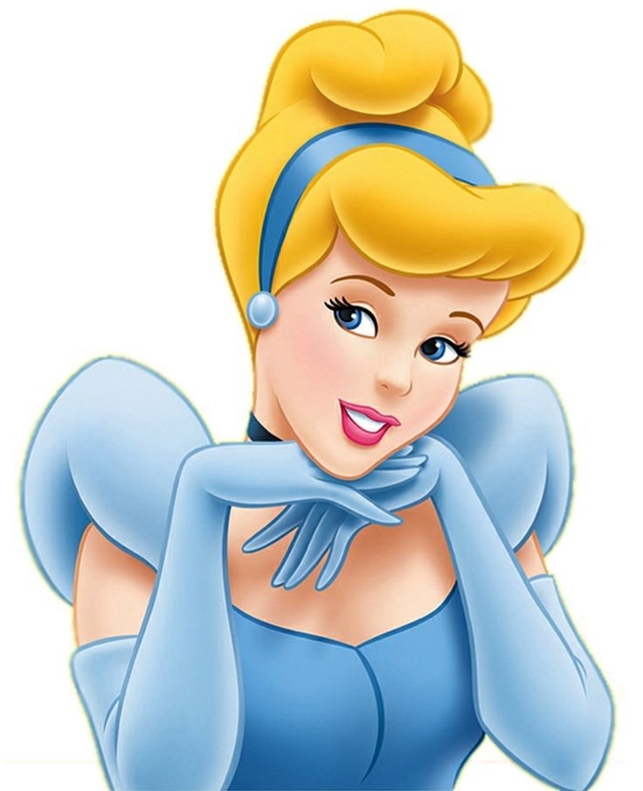
La ceniciena

Slide 3
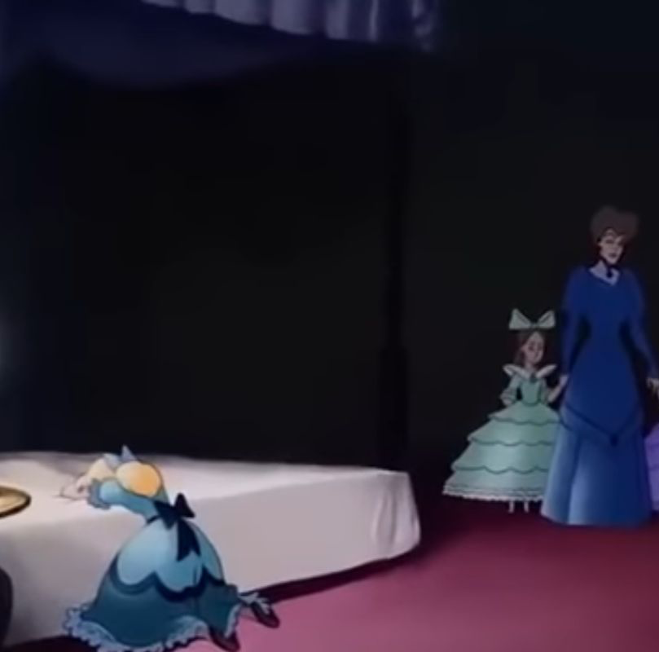
Habia una vez una joven llamada cenicienta.
Desde la muerte de su padre, ella habia quedado al cuidado de su madrastra, quien la hacia trabajr todo el dia a su servicoo

Slide 4
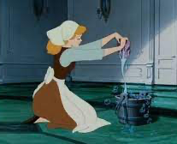
Todo el tiempo la pobre corria de un lado a otro acatando ordenes: eres tan lenta, gritaba Druzella, una de sus hermanastas, mientras señalaba un monton de ropa a la entrada de su alcoba.
”la quiero limpia de inmediato”
Ella y anastasia odiaban a los ratones. En cambio, para cenicienta, los roedores eran sus mejores amigos

Slide 5
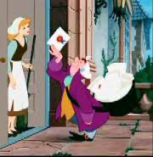
"Telegrama Real! ¡Habrá un baile en el palacio convocado por el Rey!", dijo Cenicienta.
Podían asistir todas las doncellas solteras del reino.
¡Asi que ella tambien estaba invitada!, bueno sólo si terminaba las tareas que su madrastra y sus hermanastras le habían encomendado,
¡Ah! Y si tenía un vestido apropiado para llevar al baile.

Slide 6
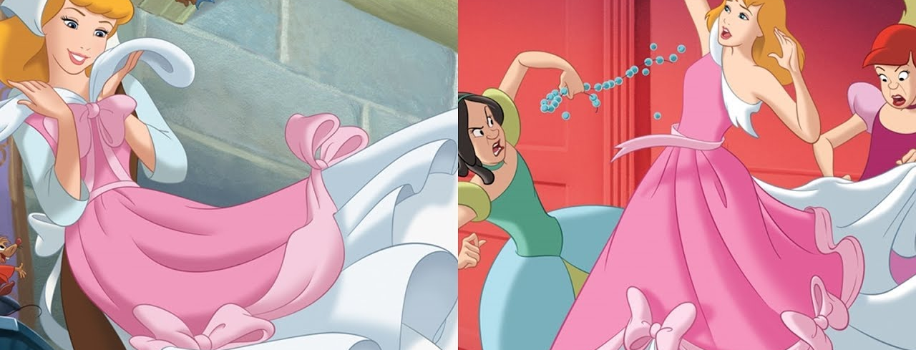
Horas después, Cenicienta había terminado todos sus quehaceres. ¡Pero su vestido todavía no estaba listo!
Una gran sorpresa la esperaba: ¡Un hermoso atuendo cosido por los ratones!
Al verla tan bella, sus hermanastras, Drizella y Anastasia, la acusaron de ladrona, jy comenzaron a destrozar el vestido!

Slide 7
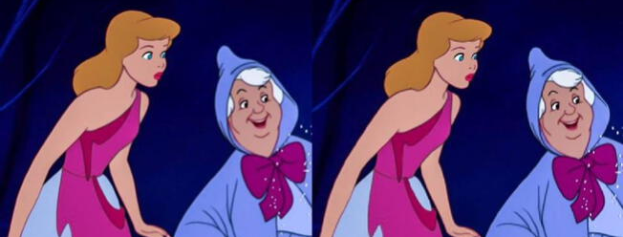
Mientras lloraba desconsolada, por no poder ir al baile, apareció ante Cenicienta una señora,
"¡soy tu Hada Madrina!" , dijo ella.
De pronto agitó su varita mágica,
¡y todo comenzó a cambiar alrededor de la joven!

Slide 8
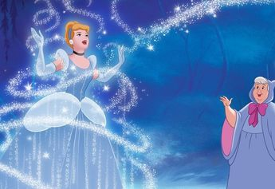
Ella transformó el vestido harapiento en un elegante atuendo y también le obsequió a la joven unas hermosas zapatillas de cristal.
"Debes recordar que el hechizo se romperá a la medianoche!", dijo el Hada.

Slide 9
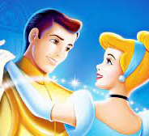
"¿Me permites este baile?", le preguntó un apuesto joven a Cenicienta. Bailaron hasta que se escucharon las campanadas que indicaban la medianoche.
Ella debía salir cuanto antes del palacio.
Al huir corriendo ¡Cenicienta perdió una de las zapatillas!

Slide 10
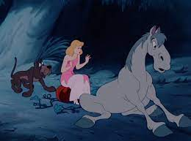
¡El hechizo se había roto!
Ella conservó como
recuerdo de
esa noche su zapatilla
de cristal.

Slide 11
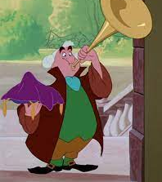
A la mañana siguiente, el Gran Duque llegó a la casa con la noticia de que jel Príncipe se casaría con la dueña de la zapatilla de cristal!
La madrastra, Anastasia y Drizella ya estaban
esperando para probársela.

Slide 12
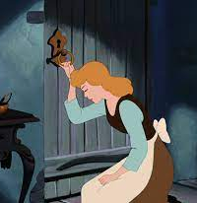
La madrastra encerró a Cenicienta en su cuarto, intentando evitar que se probara la zapatilla.
¡Pero la joven logró salir con la ayuda de sus amigos, los ratones!

Slide 13
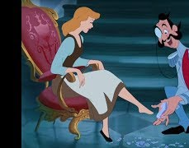
Entonces la malvada madrastra se las arregló para hacer caer la zapatilla que tenía el Gran Duque,
¡y ésta se rompió en mil pedazos!
Pero como Cenicienta conservaba la otra, se la probó frente a todos, ¡y le quedó a
la perfección!

Slide 14
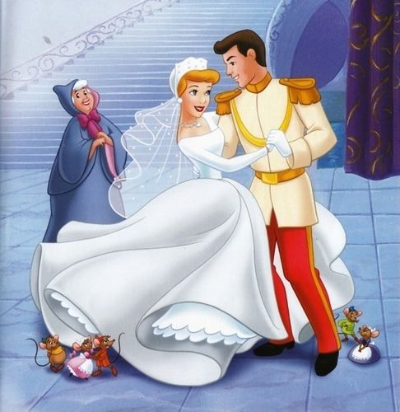
El reloj del palacio aquella tarde sonaba alegremente. Parecía decir que Cenicienta y su verdadero amor, ipor fin serían felices para siempre!

